Slide 1


HỌC VIỆN CÔNG NGHỆ BƯU CHÍNH VIỄN THÔNG
BÀI GIẢNG MÔN
TIN HỌC CƠ SỞ 2
Bài tập về Lặp và Mảng
Giảng viên: TS. Nguyễn Quý Sỹ
Điện thoại/E-mail: 091 3394091/synq@ptit.edu.vn
Bộ môn: Trung tâm Thí nghiệm Thực hành

Slide 2
Bài tập nhóm phần lặp
Đếm số bít 1 của 1 số tự nhiên (hệ nhị phân)
Tổng các chữ số của 1 số (hệ thập phân)
Tổng các chữ số chẵn của 1 số nguyên
Tổng các chữ số lẻ của 1 số của 1 số thực
Tích các chữ số của 1 số
Kiểm tra chữ số đầu và chữ số cuối của 1 số nguyên có bằng nhau hay không
Đếm số chữ số của 1 số tự nhiên
Đếm số chữ số lẻ của 1 số nguyên
Đếm số chữ số chẵn của 1 số thực
Cắt đôi (các chữ số 0,8,9 ->0, 1 ->1, còn lại Invalid)

Slide 3
Bài tập nhóm phần lặp
Số tự nhiên N biểu diễn ở hệ đếm b
  Tổng số các ký hiệu biểu diễn
  Tổng các chữ số biểu diễn
  Số lượng các chữ số X
  In ra số ở hệ đếm b
  Kiểm tra chữ số đầu và cuối có giống nhau?

Slide 4
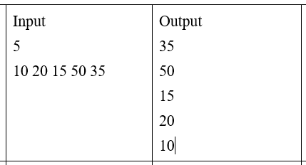
1. Ví dụ 1
In ra mảng theo thứ tự ngược lại
  Input
    Dòng đầu tiên nhập số phần tử của mảng (nhỏ hơn 100)
    Các dòng sau là các phần tử của mảng
  Output
    In các phần tử của mảng theo thứ tự ngược lại, mỗi phần tử trên 1 dòng

Slide 5
1. Ví dụ 1
Thuật toán:
  Nhập số tự nhiên N
  Nếu N > 0 thì:
    Tạo mảng dữ liệu số tự nhiên có N phần tử: Arr[N]
    Thực hiện lặp N lần, mỗi lần nhập 1 phần tử mảng từ Arr[0] đến Arr[N-1]
    Thực hiện lặp N lần, mỗi lần in ra 1 phần tử trên 1 dòng từ Arr[N-1] đến Arr[0]
Chương trình:
  #include <stdio.h>
  int main()
  {
  int N, i;
  scanf(“%d”, &N);
  int Arr[N];
  if (N>0)
  {
  for(i=0; i<N;i++) scanf(“%d”,&Arr[i]);
  for(i=N-1;i>=0;i--) printf(“%d\n”, Arr[i]);
  }
  }

Slide 6
1. Ví dụ 1
Thuật toán:
  Nhập số tự nhiên N
  Nếu N > 0 thì:
    Tạo mảng dữ liệu số tự nhiên có N phần tử: Arr[N]
    Thực hiện lặp N lần, mỗi lần nhập 1 phần tử mảng từ Arr[0] đến Arr[N-1]
    Thực hiện lặp N lần, mỗi lần in ra 1 phần tử trên 1 dòng từ Arr[N-1] đến Arr[0]
Chương trình:
  #include <stdio.h>
  int main()
  {
  int N, i;
  scanf(“%d”, &N);
  int Arr[N];
  if (N>0)
  {
  for(i=0; i<N;i++) scanf(“%d”,&Arr[i]);
  while(N > 0)
  {
  N--;
  printf(“%d\n”, Arr[N]);
  }
  }
  }

Slide 7
Bài tập nhóm phần mảng
In các giá trị của một mảng theo thứ tự ngược lại
In ra màn hình giá trị nhị phân của số tự nhiên.
In ra màn hình tổng số bit 1 của số nhị phân biểu diễn cho 1 số tự nhiên
In ra màn hình kết quả chuyển đổi số nguyên dương sang số nhị phân.
In ra màn hình giá trị nhị phân 16 bit của số nguyên.
Đếm số phần tử chẵn và lẻ của 1 dãy số tự nhiên
Tìm các số nguyên tố nhỏ hơn 1000
Tách các số chẵn lẻ trong 1 dãy số
Đếm số lần xuất hiện của 1 số cho trước trong mảng
Loại bỏ các phần tử trong mảng trùng với 1 số cho trước

Slide 8
Bài tập nhóm phần mảng
Loại bỏ ước số X của một số tự nhiên N

Slide 9
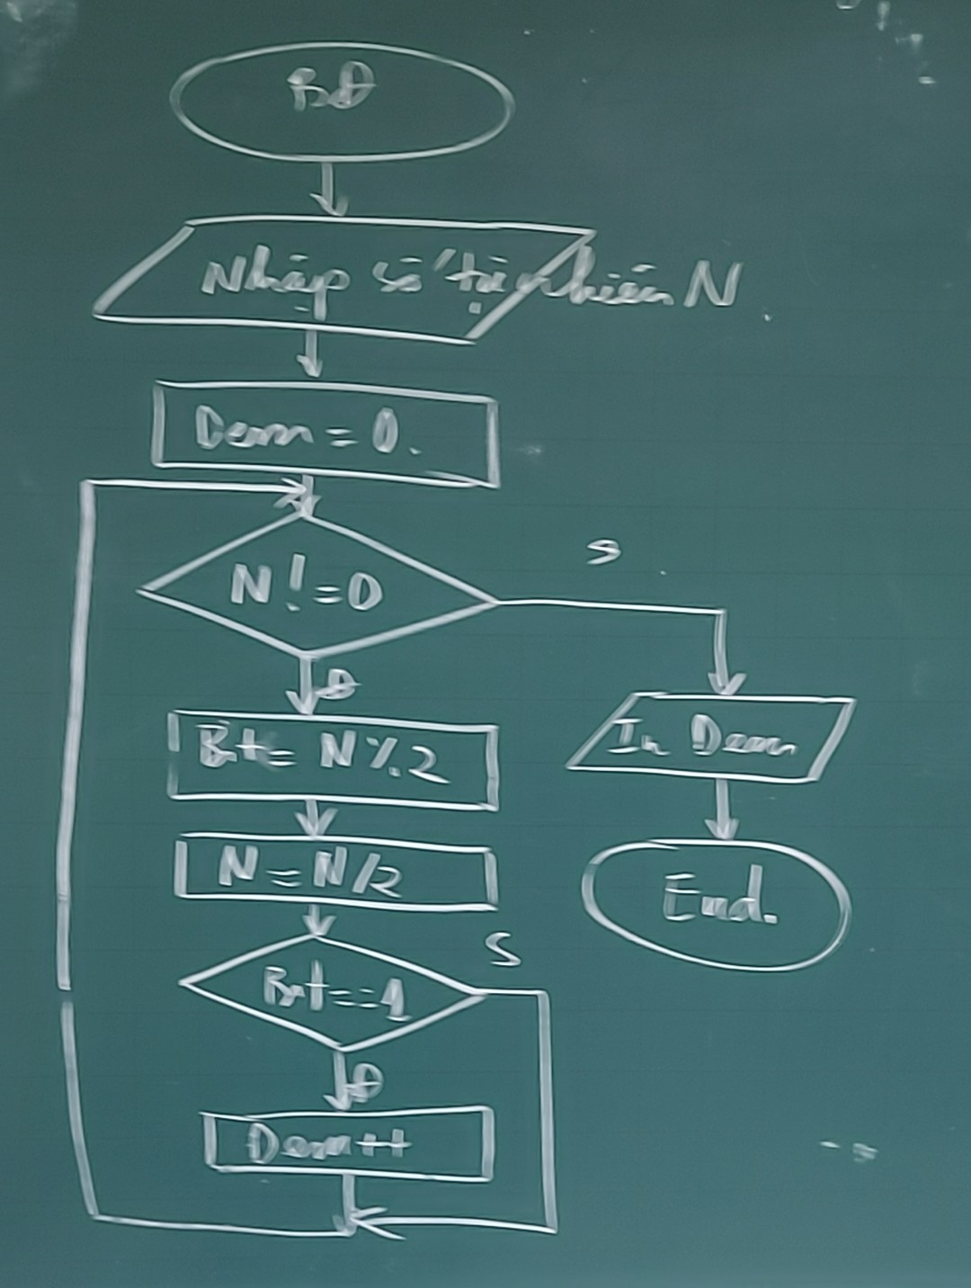


Slide 10
